Slide 1


ORGANIGRAMME DE LA
CONFÉRENCE DES BÂTONNIERS
2026
PASSAGE DE BÂTON
DANS LES BARREAUX

Slide 2

PRÉSIDENT
Christophe BAYLE

Slide 3
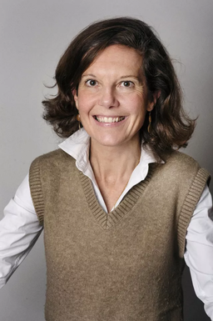
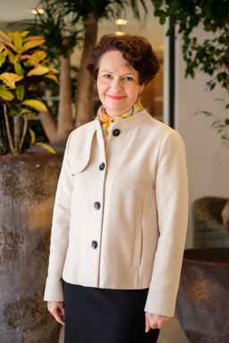
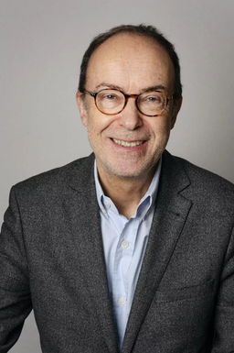
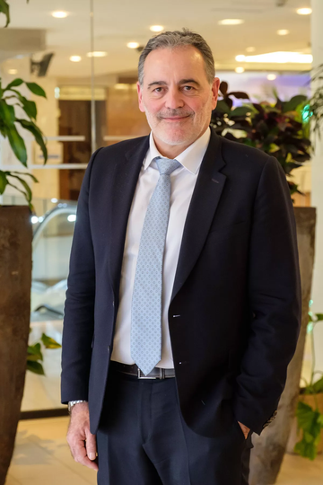
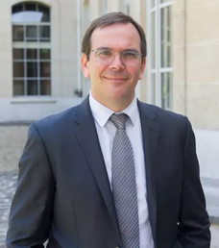
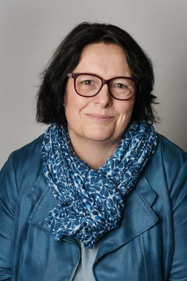
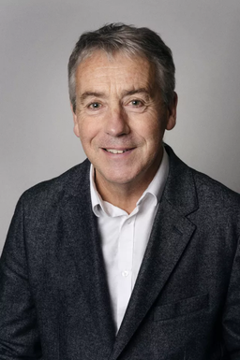
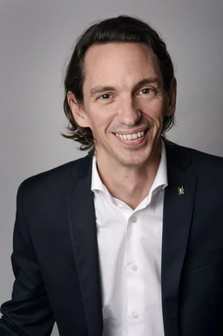
VICE-PRÉSIDENTS
Justine DEVRED
Agnès RAVAT-SANDRE
Serge DEYGAS
Pierre DUNAC
Stéphane NESA
SECRETAIRE GÉNÉRAL
SECRETAIRE GÉNÉRAL ADJOINT
TRESORIER
TRESORIER ADJOINT
Agnès RAVAT-SANDRE
Anne LAGARRIGUE
Philippe THIAULT
Benoit PORTEU DE LA MORANDIÈRE

Slide 4
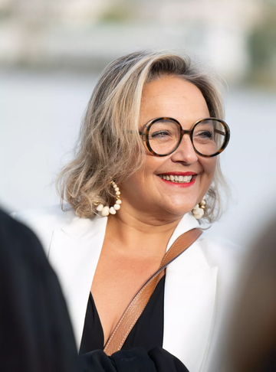
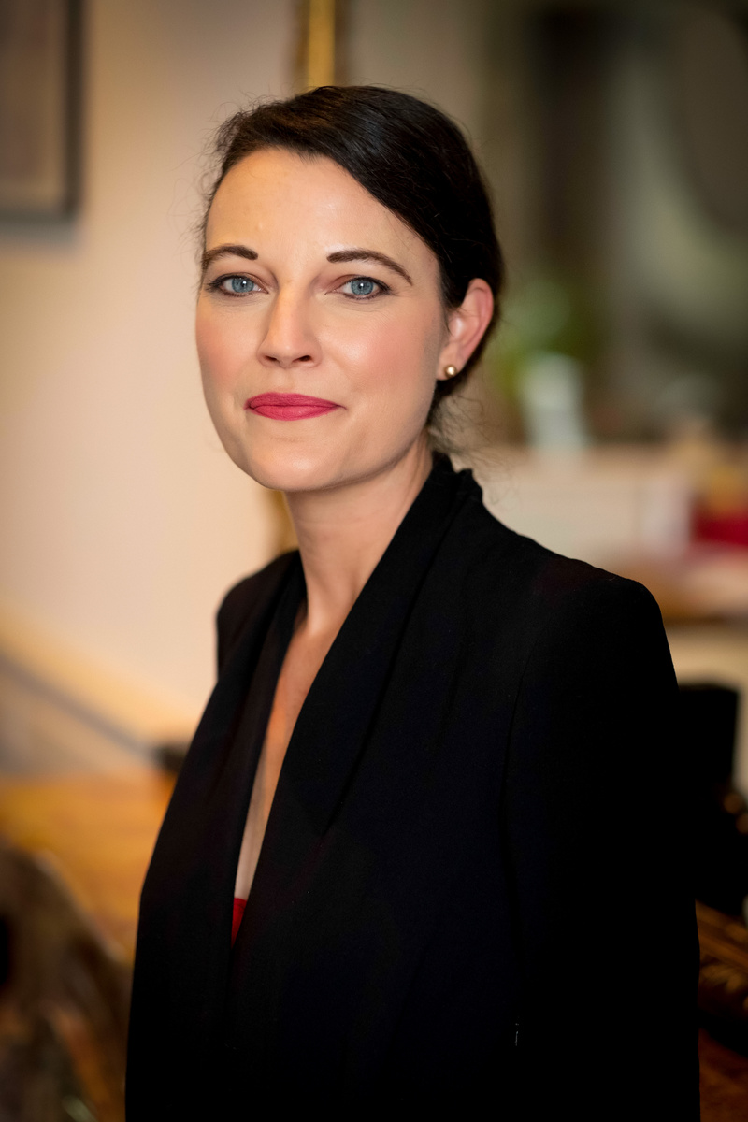
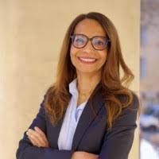
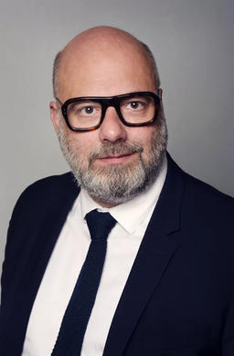
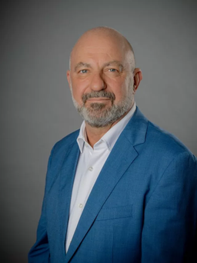
COMMUNICATION
DÉLÉGUÉ GÉNÉRAL
Serge DEYGAS
MEMBRES :
Stéphane NESA
Pierre DUNAC
Christine MAZE
Caroline LAVEISSIERE
Monika MAHY-MA-SOMGA
Stéphane GIURANNA
Laurent PAYEN

Slide 5
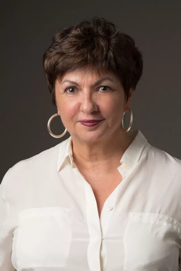
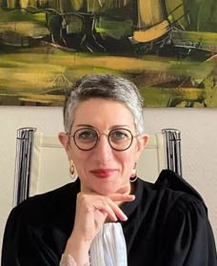
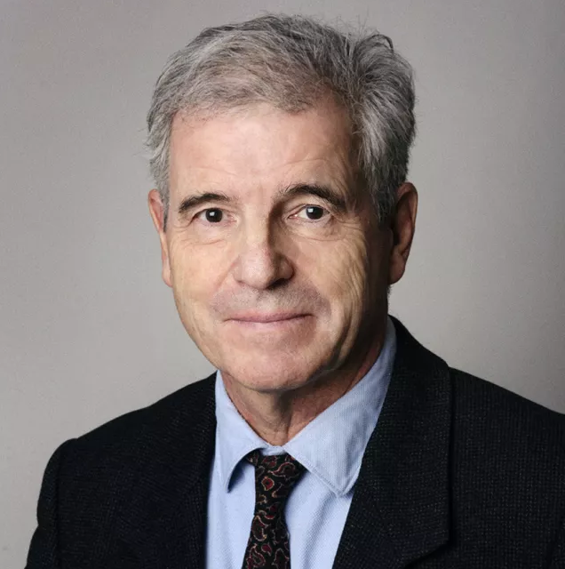
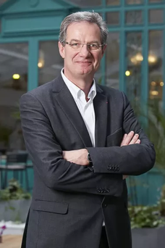

OBSERVATOIRE DE L'ÉTAT DE DROIT
observatoire@conferencedesbatonniers.com
ANIMATEURS :
Stéphane GIURANNA
Catherine GLON
MEMBRES :
Serge DEYGAS
Florence FREDJ-CATEL
Monika MAHY-MA-SOMGA
Christine MAZE
Franck NATALI
Jean-Luc FORGET

Slide 6
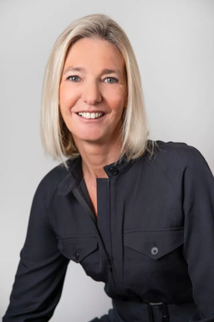
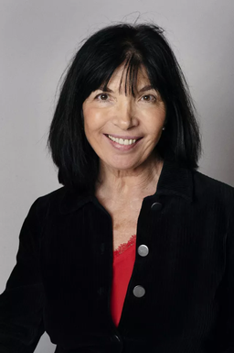
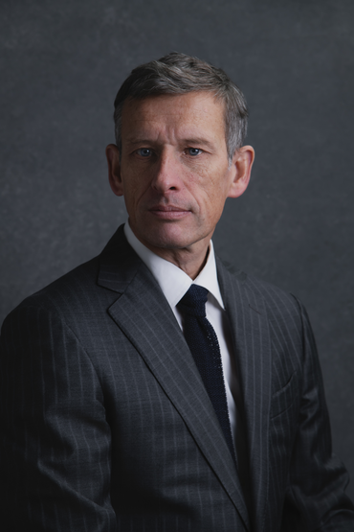
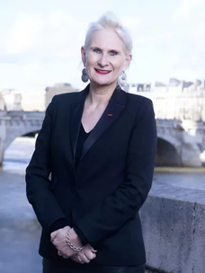
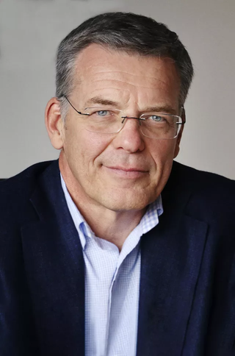
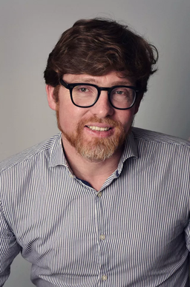
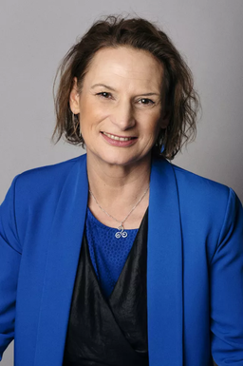
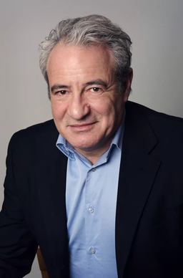
COMMISSION CIVILE
CO-PRÉSIDENTES :
Sophie CAÏS
Dominique VIAL-BONDON
MEMBRES :
Emmanuel FOLLOPE
Florence FREDJ-CATEL
Hélène FONTAINE
Alain LE MAGUER
Christophe LOISON
Laurent PAYEN
Agnès RAVAT-SANDRE
Karine RIVOALLAN
DAVID ZACHAYUS

Slide 7
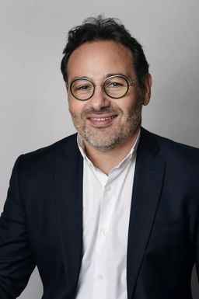
COMMISSION PÉNALE
PRÉSIDENT :
Pierre DUNAC
MEMBRES :
Fabien ARAKELIAN
Stéphane GIURANNA
Catherine GLON
Christine MAZE

Slide 8
COMMISSION LIBERTÉS ET DROITS DE L’HOMME
PRÉSIDENTE :
Justine DEVRED
MEMBRES :
Emmanuel FOLLOPE
Florence FREDJ-CATEL
Christine MAZE
Stéphane GIURANNA
Karine RIVOALLAN
David ZACHAYUS

Slide 9
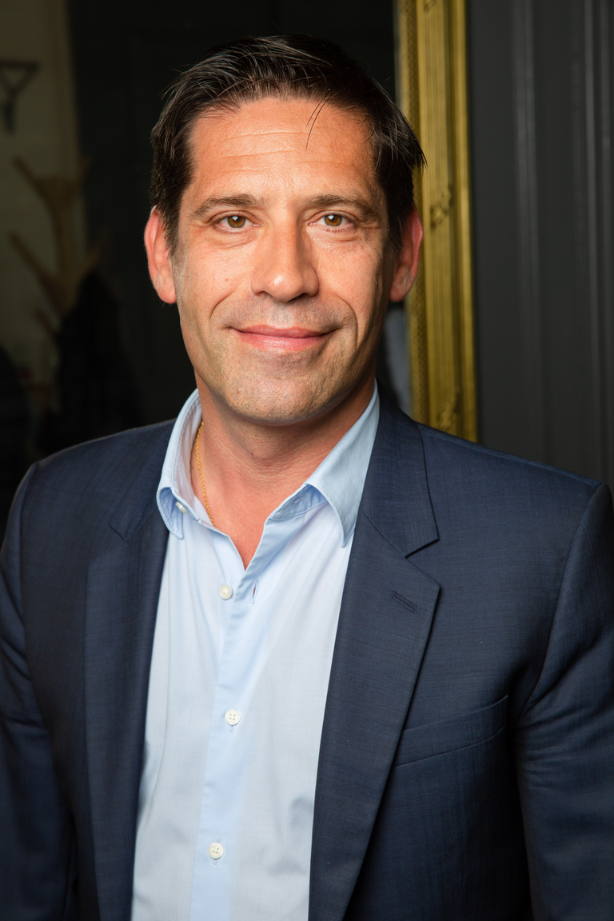
COMMISSION ACCÈS AU DROIT
PRÉSIDENTE :
Agnès RAVAT-SANDRE
MEMBRES :
Anne LAGARRIGUE
Christophe LOISON
Florent MEREAU
Dominique VIAL-BONDON

Slide 10
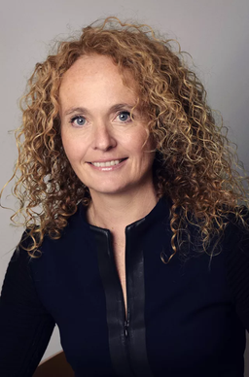
COMMISSION SERVICES AUX ORDRES ET NUMÉRIQUE
PRÉSIDENT :
Serge DEYGAS
MEMBRES :
Stéphane NESA
Cécile SCHWAL
Anne LAGARRIGUE

Slide 11
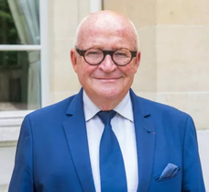
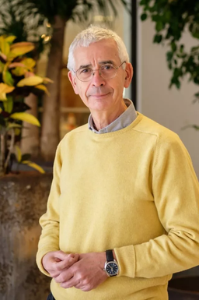
COMMISSION DÉONTOLOGIE ET EXERCICE PROFESSIONNEL
PRÉSIDENTE :
Karine RIVOALLAN
MEMBRES :
Fabien ARAKELIAN
Florence FREDJ-CATEL
Christophe LOISON
Monika MAHY-MA-SOMGA
Alain POUCHELON
Franck NATALI
Thierry WICKERS
Jean-Luc FORGET
Alain LE MAGUER

Slide 12
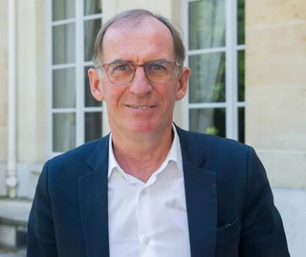
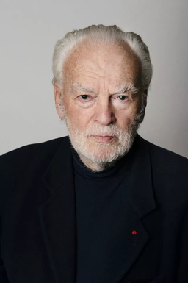
COMMISSION FORMATION ET PROSPECTIVE
PRÉSIDENTE :
Anne LAGARRIGUE
MEMBRES :
Marc BOLLET
Gérard CHRISTOL
Justine DEVRED
Hélène FONTAINE
Florence FREDJ-CATEL
Catherine GLON
Benoit PORTEU DE LA MORANDIÈRE
Cécile SCHWAL
Philippe THIAULT
Sophie CAÏS

Slide 13
COMMISSION DISCIPLINE
PRÉSIDENT :
Alain LE MAGUER
MEMBRES :
Sophie CAÏS
Pierre DUNAC
Emmanuel FOLLOPE
Christine MAZE
Florent MEREAU
Jean-Luc FORGET

Slide 14
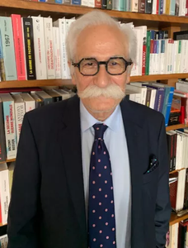
COMMISSION COMPLIANCE
PRÉSIDENT :
Stéphane NESA
MEMBRES :
Fabien ARAKELIAN
Michel BENICHOU
Serge DEYGAS
Caroline LAVEISSIERE
Laurent PAYEN
Benoit PORTEU DE LA MORANDIÈRE
Cécile SCHWAL

Slide 15
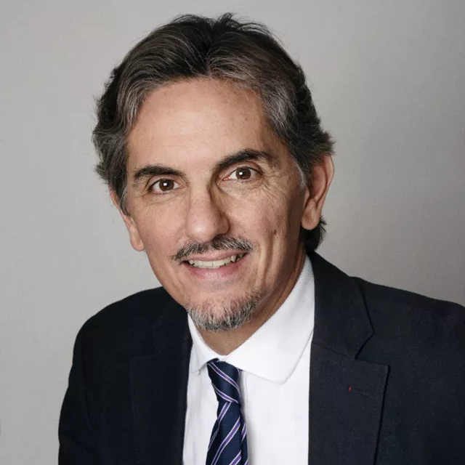
COMMISSION TERRITOIRES ET INITIATIVES DES ORDRES
PRÉSIDENT :
Benoit PORTEU DE LA MORANDIÈRE
MEMBRES :
Sophie CAÏS
Pierre DUNAC
Anne LAGARRIGUE
Stéphane GIURANNA
Stéphane NESA
Laurent PAYEN
Dominique VIAL-BONDON
Jean-Raphaël FERNANDEZ

Slide 16
COMMISSION DROIT PUBLIC
CO-PRÉSIDENTS :
Serge DEYGAS
Dominique VIAL-BONDON
Caroline LAVEISSIERE
MEMBRES :
Michel BENICHOU
Jean-Raphaël FERNANDEZ
Stéphane NESA

Slide 17
COMMISSION LOBBYING
PRÉSIDENT :
Stéphane NESA
MEMBRES :
Justine DEVRED
Serge DEYGAS
Stéphane GIURANNA
Anne LAGARRIGUE
Caroline LAVEISSIERE
Monika MAHY-MA-SOMGA
Cécile SCHWAL
Philippe THIAULT

Slide 18
COMMISSION PÉRIMÈTRE DU DROIT
PRÉSIDENTE :
Caroline LAVEISSIERE
MEMBRES :
Florence FREDJ-CATEL
Alain LE MAGUER
Florent MEREAU
DAVID ZACHAYUS

Slide 19
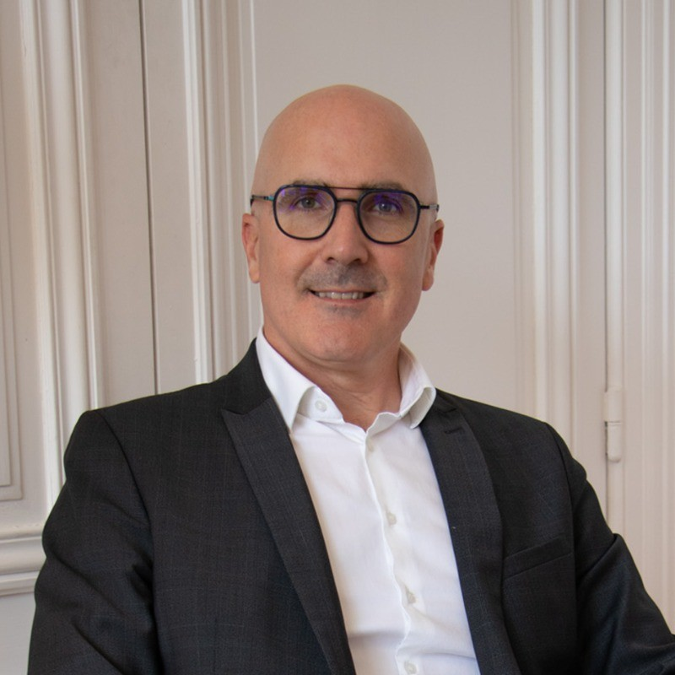
COMMISSION DROIT ET ENTREPRISE
PRÉSIDENT :
Philippe THIAULT
MEMBRES :
Jean-Raphaël FERNANDEZ
Christophe LOISON
Arnaud GRANGER

